Slide 1
杭州亚运会
亚运之光

Slide 2
回顾中国队获奖瞬间
金牌 陈梦 乒乓球 女子单打
金牌 马龙 乒乓球 男子单打
金牌 陈梦/孙颖莎/王曼昱 乒乓球 女子团体
金牌 马龙/许昕/樊振东 乒乓球 男子团体

Slide 3
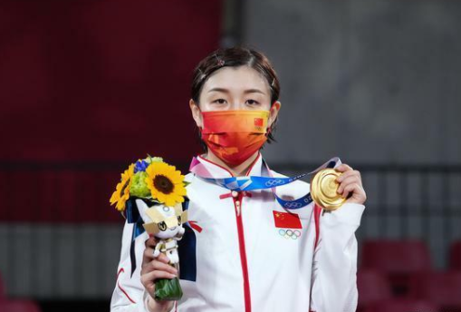
陈梦
杭州亚运会运会乒乓球女单决赛中，陈梦4-2战胜孙颖莎夺金，为中国队斩获第15金！

Slide 4
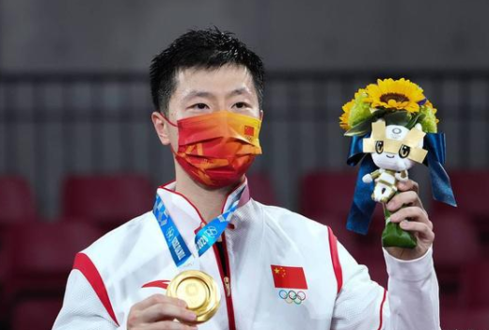
马龙
杭州亚运会运会乒乓球男子单打决赛，马龙VS樊振东对决，马龙获得金牌，为中国队斩获第19金！

Slide 5
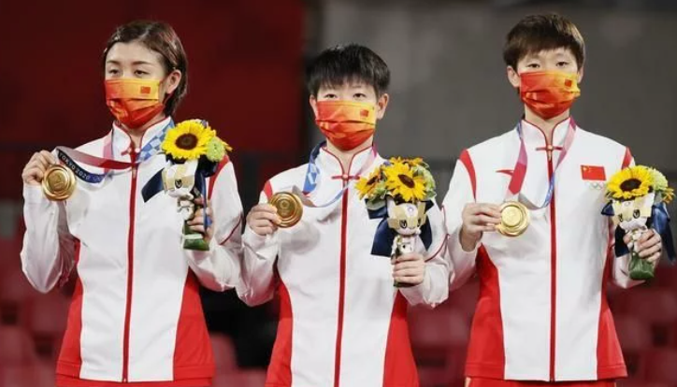
乒乓球女子团体
杭州亚运会乒乓球女团决赛，中国乒乓球女团战胜日本，夺得金牌，为中国队斩获第34金！

Slide 6
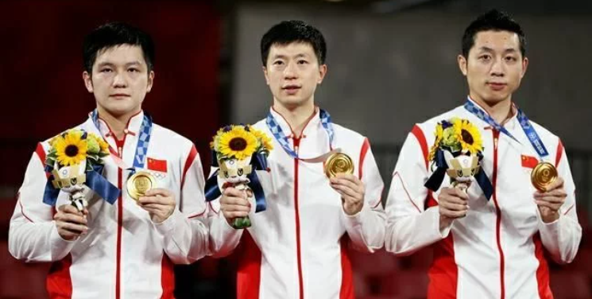
乒乓球男子团体
杭州亚运会乒乓球男团决赛，中国乒乓球男团3-0战胜德国队，夺得金牌，为中国队斩获第35金！

Slide 7
东京奥运会奖牌榜
排名 国家 金牌 银牌 铜牌 总数
1 美国 39 41 33 113
2 中国 38 32 18 88
3 日本 27 14 17 58
4 英国 22 21 22 65
5 俄罗斯 20 28 23 71
6 澳大利亚 17 7 22 46
7 荷兰 10 12 14 36
8 法国 10 12 11 33
9 德国 10 11 16 37
10 意大利 10 10 20 40

